Slide 1

基于Web的中国徒步旅游网站的设计与实现
The Design and Implementation of Chinese Hiking Tourism Website Based on Web
北京林业大学 信息学院（人工智能学院） 计科21-1
答辩人：牛嘉桢
指导老师：蔡娟
答辩时间：2025年5月24日

Slide 2
项目背景
01
系统架构及技术
02
目录
系统详细设计
03
CONTENTS
总结与展望
04
总结与展望
05

Slide 3
Part.01
项目背景
Introduction Background

Slide 4

项目背景
系统架构及技术
系统总体设计
系统详细设计
总结与展望
1.1 研究背景
研究背景概述
01 旅游方式转变
02 旅游信息平台的需求
03 生态环保价值
随着社会发展和人们生活水平的提高，旅游方式逐渐从传统的观光旅游转向个性化、自由化的旅游形式。徒步旅游因其强调自然体验、身心锻炼和意志力提升，成为越来越多旅行者追求健康、环保生活方式的新选择。
徒步旅游受自然环境影响大，如气候、地形和突发灾害等因素对安全性和体验质量有重大影响。因此，亟需一个能提供全面信息（如路线、装备、训练、天气和健康管理等）的Web平台
徒步旅游具备促进生态保护和绿色旅游发展的潜力。通过推广环保理念和加强公众环保意识，徒步旅游不仅促进旅游产业的绿色转型，也有助于实现生态文明和可持续发展目标。
Notes:
旅游方式的转变与徒步旅游兴起 随着社会发展和人们生活水平的提高，旅游方式逐渐从传统的观光旅游转向个性化、自由化的旅游形式。徒步旅游因其强调自然体验、身心锻炼和意志力提升，成为越来越多旅行者追求健康、环保生活方式的新选择。
徒步旅游对信息平台的高度依赖性 徒步旅游受自然环境影响大，如气候、地形和突发灾害等因素对安全性和体验质量有重大影响。因此，亟需一个能提供全面信息（如路线、装备、训练、天气和健康管理等）的Web平台，帮助用户科学规划、提升旅行安全和体验。
徒步旅游的生态环保价值与可持续发展意义 徒步旅游具备促进生态保护和绿色旅游发展的潜力。通过推广环保理念和加强公众环保意识，徒步旅游不仅促进旅游产业的绿色转型，也有助于实现生态文明和可持续发展目标。因此，开发一个融合教育、环保与旅游功能的平台，具有重要的社会和生态意义。

Slide 5

项目背景
系统架构及技术
系统总体设计
系统详细设计
总结与展望
1.2 主要创新点
实时天气数据获取与高效更新
本系统通过OpenWeather实现了天气数据的实时获取，并支持地区名称、地理坐标及位置编号多种查询方式
基于Transformer的徒步旅游推荐系统
本系统通过引入Gemini预训练模型，并采用Prompt设计与匹配机制，实现了多元化、多模态的徒步旅游信息推荐。
创新点
MERN架构系统构建
MERN架构作为全栈JavaScript开发体系，具备开发高效、技术统一、易于扩展与维护的优点，能够更好的处理高并发请求。

Slide 6
Part.02
系统架构及技术
Research Ideas And Methods

Slide 7
项目背景
系统架构及技术
系统总体设计
系统详细设计
总结与展望
2.1 MERN架构概述
MongoDB是一个高性能的NoSQL非关系型数据库，采用文档导向的存储方式，无需预先建表。​其优势包括高可扩展性、灵活的数据模型和强大的查询能力，使其能够处理大规模的数据和高并发的请求，适用于需要快速响应和高可用性的应用场景。
Express.js是一个简洁灵活的Node.js Web应用框架，提供了一套强大的特性来开发单页、多页和混合Web应用。​它的核心特性包括快速的路由系统、丰富的中间件支持和简洁的API设计。​
React.js是一个用于构建用户界面的JavaScript库，采用组件化的开发方式，能够高效地更新和渲染UI。​React.js的核心特性包括虚拟DOM、单向数据流和组件生命周期管理。
Node.js采用事件驱动、非阻塞I/O模型，适用于构建高性能、可扩展的网络应用。​Node.js的优势包括高并发处理能力、快速的I/O操作和丰富的模块生态。

Slide 8
项目背景
系统架构及技术
系统总体设计
系统详细设计
总结与展望
2.3基于Transformer模型的徒步旅游推荐系统
在徒步旅游推荐系统中，Transformer模型用于有效地处理用户输入的信息，包含目的地、气温和天气状况，生成个性化的推荐内容， Transformer模型从处理用户输入到输出推荐内容的顺序如下：
输入编码与词嵌入
自注意力机制
解码器
对原始文本进行分词与标记化将每个 token 转为整数索引，然后通过词嵌入矩阵将索引映射为向量，形成初始输入矩阵。
自注意力机制考虑token序列中所有其他词信息，自动衡量“目的地”“气温”“天气”等概念的关联，生成上下文向量
解码器机制确保模型在生成每个词时只能考虑当前位置之前的词，​每一步生成的词都会作为下一步的输入，直到生成完整的推荐文本。
用户输入：“目的地”
“气温”“天气”
01
02
03
04
05
生成文本推荐内容
位置编码
编码器
​位置编码使用正弦和余弦函数生成，与词嵌入相加，形成最终的输入表示。
编码器由多个相同的层堆叠而成，每层包含多头自注意力机制和前馈神经网络，提升了融合后上下文向量的非线性表达能力，使模型更好区分徒步旅游的不同需求。

Slide 9
Part.03
系统总体设计
Key Technologies And Difficulties

Slide 10
项目背景
系统架构及技术
系统总体设计
系统详细设计
总结与展望
3.1 系统需求分析
用户登录注册/个人中心
可视化徒步地图
01
用户需要安全注册登录、身份验证、管理员权限控制，并在个人中心中实现信息维护、密码修改、账户注销等功能。
04
徒步地图模块提供地理位置查询，方便用户了解目的地地形与周边环境，支持跳转到外部GoogleMap获取更多实时信息做出徒步计划。
实时天气查询
徒步计划
02
用户通过输入地区信息（城市名/位置编码/地区）实时获取天气数据，调用OpenWeather进行查询，展示城市、温度和天气描述。
05
用户可根据推荐结果或喜好查看现有徒步计划，查询界面支持排序/筛选/模糊搜索功能。同时管理员可对徒步计划进行增删改查。
徒步旅游推荐助手
徒步生态
03
提供用户基于目的地与天气的个性化徒步建议，整合Gemini模型生成文本推荐，并调用YouTube提供视频内容，提升信息丰富度。
06
徒步生态有五大模块：生态与徒步的融合、沿途植物体院、野生动物保护、典型生态徒步路线、生态保护与可持续发展五个主题

Slide 11
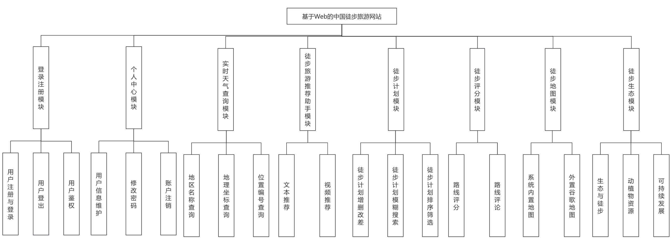
项目背景
系统架构及技术
系统总体设计
系统详细设计
总结与展望
3.2 功能模块图
根据如上需求分析，本系统将分为如下八个模块进行展开设计：

Slide 12
项目背景
系统架构及技术
系统总体设计
系统详细设计
总结与展望
3.2 实践难点二
添加标题
正文内容，选择模板中的文字然后鼠标右键，粘贴选项里面选择“只保留文字”即可更改为您想替换的文字，直接粘贴可能会改变文字格式。
添加标题
选择模板中的文字然后鼠标右键，粘贴选项里面选择“只保留文字”即可更改为您想替换的文字，直接粘贴可能会改变文字格式。
添加标题
选择模板中的文字然后鼠标右键，粘贴选项里面选择“只保留文字”即可更改为您想替换的文字

Slide 13
项目背景
系统架构及技术
系统总体设计
系统详细设计
总结与展望
3.3 解决方法
选择模板中的文字然后鼠标右键，粘贴选项里面选择“只保留文字”
01. 解决方法
选择模板中的文字然后鼠标右键，粘贴选项里面选择“只保留文字”
02.解决方法
03.解决方法
选择模板中的文字然后鼠标右键，粘贴选项里面选择“只保留文字”
选择模板中的文字然后鼠标右键，粘贴选项里面选择“只保留文字”
04.解决方法

Slide 14
项目背景
系统架构及技术
系统总体设计
系统详细设计
总结与展望
3.4 验证分析
内容主题概括
内容主题概括
正文内容，选择模板中的文字然后鼠标右键，粘贴选项里面选择“只保留文字”即可更改为您想替换的文字，直接粘贴可能会改变文字格式。
正文内容，选择模板中的文字然后鼠标右键，粘贴选项里面选择“只保留文字”即可更改为您想替换的文字，直接粘贴可能会改变文字格式。
输入标题文字
正文内容，选择模板中的文字然后鼠标右键，粘贴选项里面选择“只保留文字”即可更改为您想替换的文字，直接粘贴可能会改变文字格式。不建议您PPT中使用过多文字，尽量将文字精简，总结后按照一定的逻辑关系进行排列。

Slide 15
Part.04
系统详细设计
Research Findings

Slide 16
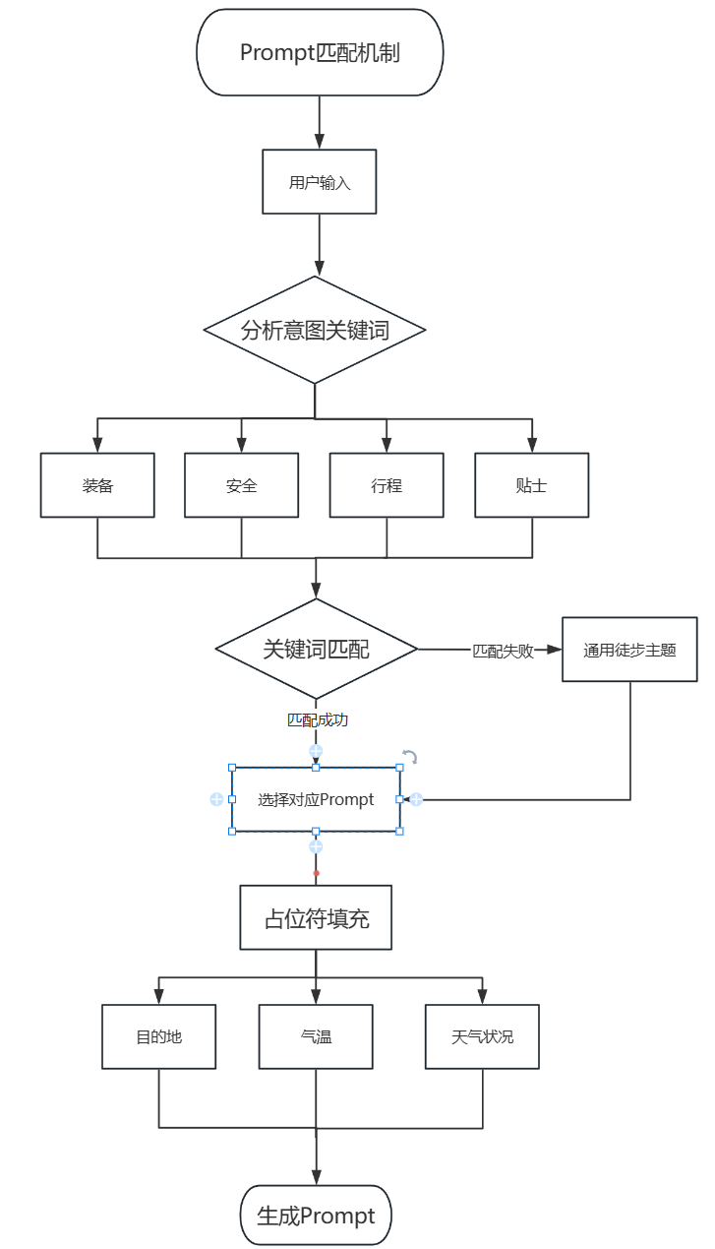
项目背景
系统架构及技术
系统总体设计
系统详细设计
总结与展望
4.1 徒步旅游推荐系统(1):Prompt设计与匹配
Prompt设计
为了结合徒步旅游的应用场景，设计了五类主题化Prompt，同时在每个Prompt模版内，预设了对目的地{destination}、气温{temperature}及天气状况{weather_conditions}三个关键信息的占位符。五个Prompt模版分别为：徒步指南genearl、装备推荐gear、安全建议safety、行程安排itinerary、小贴士tips
Prompt匹配
根据如上Prompt设计，适配了一个Prompt匹配机制，能够根据用户的实时输入，智能选取最合适的徒步旅游推荐模板：
（1）信息预处理：首先，系统根据用户输入的信息，分析意图关键词（例如“路线”，“装备”）
（2）关键词匹配：根据分析得到的关键词，通过关键词匹配策略，从预设的Prompt列表中选择最契合的模版
（3）占位符动态填充：匹配到Prompt后，将用户提供的信息动态填充到对应Prompt模版的占位符中，形成个性化的生成请求
（4）默认匹配：若用户输入不完全匹配任何一个主题，系统则默认采用通用的徒步指南Prompt，并结合用户查询内容灵活调整回答。
Prompt设计与匹配机制图如右图所示：

Slide 17
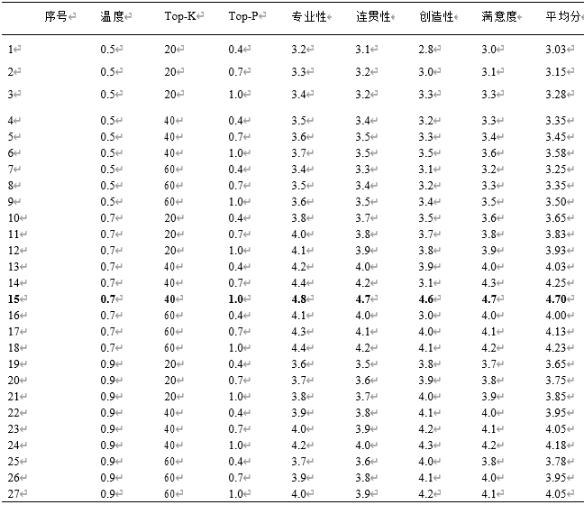
项目背景
系统架构及技术
系统总体设计
系统详细设计
总结与展望
4.1 徒步旅游推荐系统(2):Gemini模型的采样与温度控制
温度控制
本系统通过设计实验，设置了不同的温度、Top-K和Top-P的27中组合，生成徒步旅游推荐文本，结合5个主流大语言模型从专业性、连贯性、创造性和满意度四维度评分，最终求平均得出评分矩阵以分析最优参数为：
温度T=0.7；Top-K=40；Top-P=1.0
具体评分矩阵如下所示：
01
温度可以控制词元选择的随机性，较低的温度有利于需要更具确定性或更少开放性回答的提示，而较高的温度可以带来更具多样性的结果
Top-K采样
02
Top-K采样指的是在每个生成步骤中，仅从预测概率最高的前 k 个词汇中进行随机采样，从而避免模型选择到极低概率的噪声词。
Top-P采样
03
Top-P采样动态选取累计概率达到 p的一组词汇进行采样，可以根据上下文灵活确定采样集合大小，既确保高质量又避免固定 k 带来的限制

Slide 18
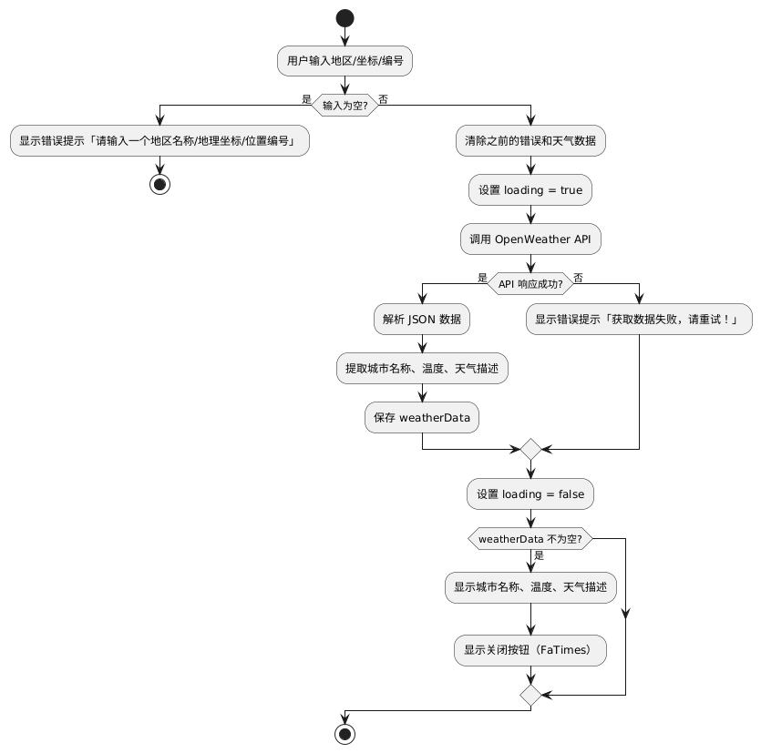
项目背景
系统架构及技术
系统总体设计
系统详细设计
总结与展望
4.2 实时天气查询
用户输入与状态管理
01
搜索关键词search、加载状态loading、返回数据weatherData以及错误信息error。用户可以在输入框中输入地区名称、地理坐标或位置编号，该输入值会实时更新 search 状态。
发起天气请求和错误管理
02
用户点击搜索后，首先对于输入进行空校验，若合法则进入加载状态，向OpenWeather接口请求，携带地区参数、温度等数据以及API密钥进行鉴权
处理查询结果和数据展示
03
天气请求成功后，从返回的json数据中提取城市名、当前温度以及天气描述三个核心信息，并统一封装存入状态中。

Slide 19
项目背景
系统架构及技术
系统总体设计
系统详细设计
总结与展望
4.2 成果应用
输入标题文字
输入标题文字
正文内容，选择模板中的文字然后鼠标右键，粘贴选项里面选择“只保留文字”即可更改
正文内容，选择模板中的文字然后鼠标右键，粘贴选项里面选择“只保留文字”即可更改
应用成果
输入标题文字
输入标题文字
正文内容，选择模板中的文字然后鼠标右键，粘贴选项里面选择“只保留文字”即可更改
正文内容，选择模板中的文字然后鼠标右键，粘贴选项里面选择“只保留文字”即可更改

Slide 20
Part.05
总结与展望
Summary And Outlook

Slide 21

项目背景
系统架构及技术
系统总体设计
系统详细设计
总结与展望
5.1 总结与展望
结论一：# # # # # # # #
正文内容，选择模板中的文字然后鼠标右键，粘贴选项里面选择“只保留文字”即可更改为您想替换的文字，直接粘贴可能会改变文字格式。
结论二：# # # # # # # #
正文内容，选择模板中的文字然后鼠标右键，粘贴选项里面选择“只保留文字”即可更改为您想替换的文字，直接粘贴可能会改变文字格式。
结论三：# # # # # # # #
正文内容，选择模板中的文字然后鼠标右键，粘贴选项里面选择“只保留文字”即可更改为您想替换的文字，直接粘贴可能会改变文字格式。

Slide 22
项目背景
系统架构及技术
系统总体设计
系统详细设计
总结与展望
5.2 总结与展望
论文结论
在这里输入您的文本在这里输入您的文本在这里输入您的文本在这里输入您的文本这里输入您的文本在这里输入您的文本在这里输入您的文本
01
正文内容，选择模板中的文字然后鼠标右键，粘贴选项里面选择“只保留文字”即可更改为您想替换的文字，直接粘贴可能会改变文字格式。不建议您PPT中使用过多文字，尽量将文字精简
02
正文内容，选择模板中的文字然后鼠标右键，粘贴选项里面选择“只保留文字”即可更改为您想替换的文字，直接粘贴可能会改变文字格式。不建议您PPT中使用过多文字，尽量将文字精简
03
正文内容，选择模板中的文字然后鼠标右键，粘贴选项里面选择“只保留文字”即可更改为您想替换的文字，直接粘贴可能会改变文字格式。不建议您PPT中使用过多文字，尽量将文字精简

Slide 23
项目背景
系统架构及技术
系统总体设计
系统详细设计
总结与展望
5.3 亮点与不足
亮点
不足
正文内容，选择模板中的文字然后鼠标右键，粘贴选项里面选择“只保留文字”即可更改为您想替换的文字，直接粘贴可能会改变文字格式。不建议您PPT中使用过多文字，尽量将文字精简
正文内容，选择模板中的文字然后鼠标右键，粘贴选项里面选择“只保留文字”即可更改为您想替换的文字，直接粘贴可能会改变文字格式。不建议您PPT中使用过多文字，尽量将文字精简

Slide 24
项目背景
系统架构及技术
系统总体设计
系统详细设计
总结与展望
5.4 未来发展方向
正文内容，选择模板中的文字然后鼠标右键，粘贴选项里面选择“只保留文字”即可更改为您想替换的文字，直接粘贴可能会改变文字格式。不建议您PPT中使用过多文字，尽量将文字精简
01
发展方向一
正文内容，选择模板中的文字然后鼠标右键，粘贴选项里面选择“只保留文字”即可更改为您想替换的文字，直接粘贴可能会改变文字格式。不建议您PPT中使用过多文字，尽量将文字精简
02
发展方向二
正文内容，选择模板中的文字然后鼠标右键，粘贴选项里面选择“只保留文字”即可更改为您想替换的文字，直接粘贴可能会改变文字格式。不建议您PPT中使用过多文字，尽量将文字精简
03
发展方向三

Slide 25
项目背景
系统架构及技术
系统总体设计
系统详细设计
总结与展望
5.5 参考文献
孙见忠.面向单元体的航空发动机健康状态评估与预测方法研究[D].南京.南京航空航天大学，2012,05.
MATLAB中文论坛.MATLAB神经网络30个案例分析[M]. 北京: 北京航空学院出版社, 2010:171~182.
李艳军.民用飞机系统原理[M].南京：南京航空航天大学出版社.2007.07.
马麟龙. 基于部件建模与故障仿真的飞机空调系统辅助排故与排故模拟训练研究[D].南京航空航天大学，2010,02.
王真寅.B737飞机空调系统与故障排除方法研究[D].郑州大学，2015,05.
李书明，杨璐，但敏. 基于模糊层次分析法的飞机空调系统健康管理[J].航空维修与工程，2011,05：81~84.
梁坤,左洪福,孙见忠,李怀远,丁旋,刘若晨. 基于贝叶斯网络工况分类的民机引气系统异常检测[A]. 宇航计测技术,2014,12.
赵鹏，蔡忠春，李晓明. 某型飞机环控系统故障诊断系统设计[J].航空维修与工程，2015,04：50~53.
吴海桥，刘毅，丁运亮，张祥伟. SOM人工神经网络在客机零部件故障诊断中的应用研究[J].南京航空航天大学学报，2002,02.
王修岩，李萃芳，李宗帅.基于 SOM 和协同学的航空发动机气路故障诊断研究[A]. 计算测量与控制.2014.22(02).
戴敏，祝加雄，贺元骅.基于SOM算法和免疫神经网络的飞机燃油系统故障诊断[A].计算测量与控制.2014.22(11).
曹惠玲，黄乐腾，李志伟，庞思凯. 基于SOM神经网络的航空发动机滑油系统健康评估[A].中国民航大学学报，2014,12.
寿荣中，何慧珊.《飞行器环境控制》.北京航空航天大学出版社.2004.
杨浩.波音737NG飞机空调温度电桥故障分析[A].价值工程，2014,07.
李扬.波音737-700空调组件失效排故分析[J].航空维修与工程，2013,03.

Slide 26
Part.06
总结与展望
Summary And Outlook

Slide 27
致 谢
感谢母校提供的学习与实践的机会；
感谢导师团队，特别感谢某某教授给予的耐心指导；
感谢同学及舍友的帮助；
感谢答辩评审！

Slide 28
恳请各位老师指正
Thanks for watching
答辩人：大宇PPT
指导老师：大宇
答辩时间：XX年XX月

Slide 29
项目背景
系统架构及技术
系统总体设计
系统详细设计
总结与展望
1.3 研究现状
在这里输入您的文本在这里输入您的文本在这里输入您的文本在这里输入您的文本
在这里输入您的文本在这里输入您的文本在这里输入您的文本在这里输入您的文本
主要研究热点
国内外现状分析
在这里输入您的文本在这里输入您的文本在这里输入您的文本在这里输入您的文本
在这里输入您的文本在这里输入您的文本在这里输入您的文本在这里输入您的文本
主要研究趋势
在这里输入您的文本在这里输入您的文本在这里输入您的文本在这里输入您的文本
在这里输入您的文本在这里输入您的文本在这里输入您的文本在这里输入您的文本
研究应用领域

Slide 30
项目背景
系统架构及技术
系统总体设计
系统详细设计
总结与展望
1.2 研究意义
A.
正文内容，选择模板中的文字然后鼠标右键，粘贴选项里面选择“只保留文字”即可更改为您想替换的文字，直接粘贴可能会改变文字格式。
B.
正文内容，选择模板中的文字然后鼠标右键，粘贴选项里面选择“只保留文字”即可更改为您想替换的文字，直接粘贴可能会改变文字格式。
C.
正文内容，选择模板中的文字然后鼠标右键，粘贴选项里面选择“只保留文字”即可更改为您想替换的文字，直接粘贴可能会改变文字格式。
D.
正文内容，选择模板中的文字然后鼠标右键，粘贴选项里面选择“只保留文字”即可更改为您想替换的文字，直接粘贴可能会改变文字格式。

Slide 31


项目背景
系统架构及技术
系统总体设计
系统详细设计
总结与展望
2.4 研究目标
添加你的标题
添加你的标题
添加你的标题
正文内容，选择模板中的文字然后鼠标右键，粘贴选项里面选择“只保留文字”
正文内容，选择模板中的文字然后鼠标右键，粘贴选项里面选择“只保留文字”
正文内容，选择模板中的文字然后鼠标右键，粘贴选项里面选择“只保留文字”

Slide 32
项目背景
系统架构及技术
系统总体设计
系统详细设计
总结与展望
2.5 可行性分析
输入标题文字
选择模板中的文字然后鼠标右键，粘贴选项里面选择“只保留文字”
输入标题文字
选择模板中的文字然后鼠标右键，粘贴选项里面选择“只保留文字”
输入标题文字
选择模板中的文字然后鼠标右键，粘贴选项里面选择“只保留文字”
输入标题文字
选择模板中的文字然后鼠标右键，粘贴选项里面选择“只保留文字”

Slide 33

项目背景
系统架构及技术
系统总体设计
系统详细设计
总结与展望
2.2 基于Transformer模型的徒步旅游推荐系统
输入标题文字
在本系统采用的智能徒步旅游算法中，Transformer模型用于有效地处理用户输入的信息，包含目的地、气温和天气状况，生成个性化的推荐内容。
输入标题文字
正文内容，选择模板中的文字然后鼠标右键，粘贴选项里面选择“只保留文字”即可更改为您想替换的文字
输入标题文字
正文内容，选择模板中的文字然后鼠标右键，粘贴选项里面选择“只保留文字”即可更改为您想替换的文字

Slide 34
项目背景
系统架构及技术
系统总体设计
系统详细设计
总结与展望
3.1 系统需求分析
关键技术一
选择模板中的文字然后鼠标右键，粘贴选项里面选择“只保留文字”
关键技术二
选择模板中的文字然后鼠标右键，粘贴选项里面选择“只保留文字”
关键技术三
选择模板中的文字然后鼠标右键，粘贴选项里面选择“只保留文字”
关键技术四
选择模板中的文字然后鼠标右键，粘贴选项里面选择“只保留文字”

Slide 35
项目背景
系统架构及技术
系统总体设计
系统详细设计
总结与展望
4.3 成果应用
No.01
成果
应用
No.04
输入标题文字
输入标题文字
选择模板中的文字然后鼠标右键，粘贴选项里面选择“只保留文字”
选择模板中的文字然后鼠标右键，粘贴选项里面选择“只保留文字”
No.02
No.03
输入标题文字
输入标题文字
选择模板中的文字然后鼠标右键，粘贴选项里面选择“只保留文字”
选择模板中的文字然后鼠标右键，粘贴选项里面选择“只保留文字”

